Slide 1
Investor Relations
- 2024.3Q 경영실적 -

Slide 2
Disclaimer
본 자료에 포함된 ㈜하림(이하 “회사”)의 경영실적 및 재무성과와 관련한 모든 정보는 한국채택국제회계기준에 따라 작성되었습니다.
한편 본 자료는 미래에 대한 “예측정보”를 포함하고 있으며, 이러한 “예측정보”는 향후 경영환경의 변화 등에 따라 영향을 받으며, 본질적으로 불확실성을 내포하고 있는 바 불확실성으로 인하여 실제 미래 실적은 “예측정보”에 기재되거나 암시된 내용과 중대한 차이가 있을 수 있습니다.
또한 향후 전망은 현재의 시장상황과 회사의 경영방향 등을 고려한 것으로 향후 시장환경의 변화와 전략 수정 등에 따라 달라질 수 있음을 양지하시기 바랍니다.
본 자료는 어떠한 경우에도 투자자의 투자결과에 대한 법적 책임 소재의 입증 자료로 사용될 수 없습니다.

Slide 3
Contents
Chapter01 회사 현황
Chapter02 핵심역량
01
회사 소개
01
친환경 동물복지 사육시스템
02
스마트 팩토리와 동물복지 도계시스템
02
사업 영역
03
차별화된 맛과 품질의 육가공제품
Chapter03 경영실적/성장전략
Chapter04 Appendix
    01 시장현황
    02 연결 재무제표
    03 별도 재무제표
    04 주요 재무비율.
01
경영실적
02
매출분석
03
성장전략

Slide 4
Chapter01
  01 회사 소개
회사현황
  02 사업 영역

Slide 5
01 회사 소개
일반 현황
주요 주주
2024.09.30 기준
회 사 명 | ㈜하림 (HARIM CO,. LTD)
대 표 이 사 | 김홍국, 정호석 (각자대표)
설 립 일 | 2011년 1월 1일(*1)
기 업 공 개 | 2011년 5월 2일 (코스닥시장)
자 본 금 | 531억원
임 직 원 수 | 2,430명
주 요 사 업 | 육계, 육계가공, 부화, 사료, 급식
본 사 주 소 | 전북특별자치도 익산시 망성면 망성로14
소 속 회 사 | 2개사 (HBC, 싱그린FS)
홈 페 이 지 | www.harim.com
2024.09.30 기준
구분 | 주식수 | 지분율
(주)하림지주 | 60,928,422 | 57.37%
특수관계인 | 1,616,598 | 1.52%
기타소액주주 | 43,642,162 | 41.09%
자기주식 | 22,520 | 0.02%
발행주식 총수 | 106,209,702 | 100.00%
(*1) 2011년 하림-하림홀딩스 인적분할

Slide 6




02 사업 영역
원종계(50천 수)
종계(1,500천 수)
부화장 5곳
- 연간 1억 7천만 수
- 초당 6마리 부화
사료공장 2곳
- 연간 58만 톤
익산 도계가공 공장
- 동물복지/친환경 시스템
- 일평균 도계수 40만 수
- 자연실록, Fresh-Up
정읍 도계가공 공장
- 동물복지시스템
(국내 최초 가스실신 도입)
- 일평균 23만 수
- Fresh-Up
사육사업
신선육사업
주요 사업
육가공사업
일평균 생산량 100톤
One-Way 시스템을 통한
신선한 원료 사용
냉동, 냉장, 상온제품 등
350여 종 생산(삼계탕,
용가리치킨, 너겟, 닭가슴살캔 등)
전국 105개 사업장 월평균 55만식 운영(2023년 기준)
매장별 영양사 채용 운영
축산물 전문기업의 장점을 활용한 신선한 식재료 사용 및 철저한 품질관리
식자재&FS사업

Slide 7
Chapter02
01 친환경 동물복지 사육시스템
핵심역량
02 스마트 팩토리와 동물복지 도계시스템
03 차별화된 맛과 품질의 육가공 제품

Slide 8
01 친환경 동물복지 사육시스템
친환경 동물복지 사육시스템을 통해 지속가능한 친환경 기업 지향
자연실록(무항생제) 인증 농가
동물복지 인증 농가
  살충제 및 제초제를 사용하지 않아
  수질 및 토양오염을 방지
  건조한 바닥관리, 낮은 사육밀도 등을 통해
  계사 내 NH3, CO2를 제어해 대기오염 방지
무항생제 인증농가를 2019년 94개 농가에서 2023년 기준 230개 농가로 확대
현재 무항생제 인증농가는 전체 농가의 43.2%
동물복지 인증농가를 2019년 35개 농가에서 2023년 기준 81개 농가로 확대
현재 동물복지 인증농가는 전체 농가의 15.2%
(*) 육계+삼계+토종닭 농가 기준
(**) 육계 농가 기준

Slide 9
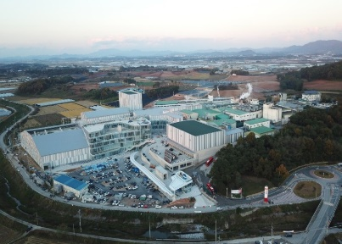
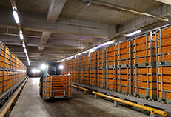
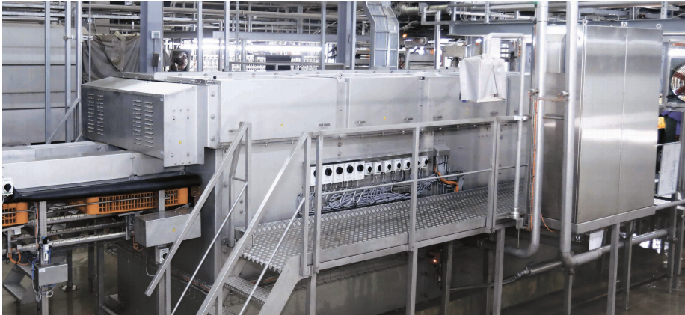
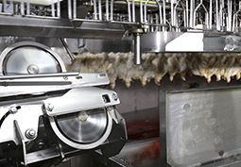
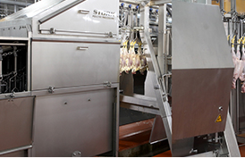
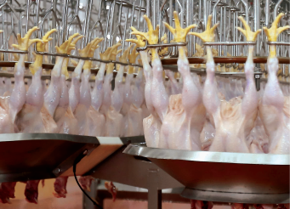
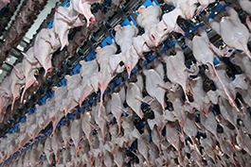
02 스마트 팩토리와 동물복지 도계시스템
스마트 팩토리의 높은 생산성과 동물복지 도계시스템을 통해 생산한 최고 품질의 제품
2,500억 원 투자
2019년 본격 가동
- Speed : x1.5
- Space : x3
6개의 도계라인
- 육계 3개, 삼계 2개, 토종 1개
- CAPA 140% 확보
스마트팩토리 리모델링 전후 생산량
단위 : 만수
구분 | 전(‘18) | 후(‘23) | 증감률(%)
도계수수 | 10,881 | 13,563 | 24.6
부분육 | 2,425 | 3,873 | 59.7
절단육 | 1,661 | 2,653 | 59.7
동물복지 계류장
가스스터닝
(Gas Stunning)
방혈
탕적 / 탈모
스티뮬레이션
(Stimulation)
에어칠링(Air Chilling)
최적의 온습도, 환기
스트레스 감소
편안하게 재우기(고통↓)
방혈을 원활하게(경직↓)
완벽한 혈액 배출
신선도 유지력 극대화
콜라겐층 유지
섬세하고 완벽하게
깃털 제거
반복적인 전기자극
육질을 부드럽게
7km / 200분
육심온도 41℃ → 2℃
수분↓ 품질↑ 위생↑
최초 가동 시
일시 증가
(*1) 도계생산성 : 1시간 동안 1명의 작업자 투입 시 도계수량
(*2) 부분육생산성 : 1시간 동안 1명의 작업자가 생산한 부분육 중량
(*3) 도계설비 로스율 : 도계설비 오류로 인한 생산중단 시 발생한 생산량 감소율
(*4) 도계 수율 : 1마리의 생계를 투입하여 생산한 도계육(통닭)의 중량 비율

Slide 10

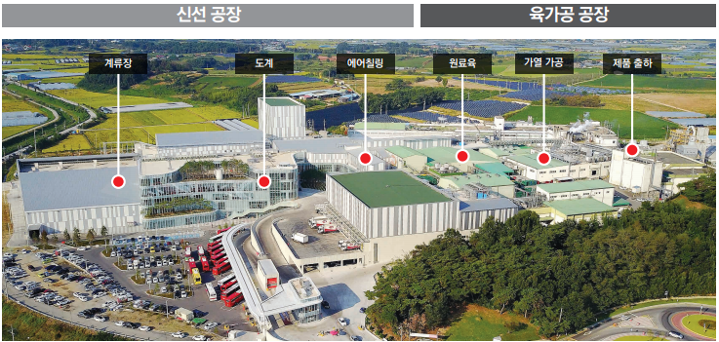

03 차별화된 맛과 품질의 육가공제품
차별화된 맛과 품질의 다양한 육가공제품을 기반으로 매출 및 수익 확대
1992년 하림 치킨너겟 출시 후 1,300여 가지의 제품 출시
대표적인 육가공 브랜드
- 하림 치킨너겟, 용가리치킨, 하림 삼계탕
주요 제품
- 에어프라이어 시리즈, 팝콘치킨, 텐더스틱
웰핫도그, 치즈스틱, 훈제통닭
’20년 280억 원 투자 육가공2공장 준공 : HMR 제품 집중 생산
- 갈비탕, 곱도리탕, 물닭갈비 등
One-way 시스템을 통해 교차 오염 없는
위생적인 생산방식으로 제품의 맛과 품질을 차별화

Slide 11
Chapter03
  01 경영실적
경영실적
/성장전략
  02 매출분석
  03 성장전략

Slide 12
01 경영실적
연결
단위 : 억 원
구분 | 2023년 3분기 | 2024년 2분기 | 2024년 3분기 | 전년동기대비 |  | 전분기대비
매출액 | 3,979 | 3,262 | 3,810 | (169) | -4.3% | 548 | 16.8%
매출총이익 | 597 | 407 | 726 | 129 | 21.6% | 319 | 78.2%
판매관리비 | 445 | 431 | 448 | 3 | 0.6% | 17 | 3.7%
영업이익 | 152 | (24) | 278 | 126 | 83.0% | 302 | 흑자전환
영업이익률 | 3.8% | -0.7% | 7.3% | 3.5% | - | 8.0% | -
당기순이익 | 25 | (168) | 387 | 362 | 1450.6% | 555 | 329.6%
당기순이익률 | 0.6% | -5.2% | 10.1% | 9.5% | - | 15.3% | -
별도
단위 : 억 원
구분 | 2023년 3분기 | 2024년 2분기 | 2024년 3분기 | 전년동기대비 |  | 전분기대비
매출액 | 3,842 | 3,127 | 3,671 | (171) | -4.5% | 544 | 17.4%
매출총이익 | 554 | 373 | 681 | 127 | 23.0% | 308 | 82.5%
판매관리비 | 423 | 412 | 426 | 3 | 0.7% | 14 | 3.2%
영업이익 | 131 | (39) | 255 | 124 | 94.6% | 294 | 흑자전환
영업이익률 | 3.4% | -1.3% | 7.0% | 3.6% | - | 8.3% | -
당기순이익 | 5 | (184) | 369 | 364 | 7301.0% | 553 | 301.3%
당기순이익률 | 0.1% | -5.9% | 10.1% | 10.0% | - | 16.0% | -

Slide 13
02 매출분석
고부가가치 제품(부분육, 양념육) 매출 확대를 통한 수익성 개선
부문별 매출비중
제품별 판매비중(육계부문)
제품 판매가격 추이
(단위 : 원/kg)
품 목 | 2022년 | 2023년 | 24년 3분기 누적 | 23년 3분기 누적 | 전년 동기 대비
신 선 육 | 3,913 | 4,198 | 3,891 | 4,435 | (544)
계 육 | 3,395 | 3,526 | 3,368 | 3,581 | (213)
부 분 육 | 7,202 | 7,678 | 7,428 | 7,688 | (260)
절 단 육 | 4,519 | 4,808 | 4,552 | 4,907 | (355)
양 념 육 | 5,927 | 5,884 | 6,002 | 5,933 | 69
육 가 공 | 7,861 | 8,353 | 8,497 | 8,390 | 107
※ 평균단가 = 판매금액/판매중량

Slide 14


03 성장전략
[
]
수익성 극대화 & 지속 성장
부분육/절단육
매출확대
HMR 제품
매출확대
프리미엄제품
(자연실록, 동물복지)
매출확대
On-Line
채널 강화
부분육 부가가치 증대
168천수/일→280천수/일
절단육 판매 확대
고부가가치 제품 확대
(소스인팩, 레시피북, 건강보조)
가성비보다 가치에 집중
→ 프리미엄 제품 확대
신제품 지속 출시
- 자연실록, 동물복지 원료
- 국탕류, 안주류, 밀샐러드
갈비탕, 만두, 냉동밥
육가공2공장 가동률 확대
모바일/플랫폼 기반의
온라인 시장 성장동력화
하림e닭(쇼핑몰) 활성화
On-Line 채널 판매를 위한
제품 다양화
라이브커머스 활성화
프리미엄 품목군 확대
구성비 14.6% → 35%
프리미엄 양념육 상품화
제품 카테고리 다양성 확보
(신선+양념육+밀키트+HMR)

Slide 15
Chapter04
  01 시장현황
  02 연결 재무제표
Appendix
  03 별도 재무제표
  04 주요 재무비율

Slide 16
01 시장현황
축산업 시장 구성
(단위 : 조원_경상가격)
구분 | 2010년 | 2011년 | 2012년 | 2013년 | 2014년 | 2015년 | 2016년 | 2017년 | 2018년 | 2019년 | 2020년 | 2021년
농업 | 45.7 | 45.5 | 48.9 | 49.3 | 48.7 | 48.5 | 47.3 | 48.2 | 50.1 | 49.7 | 50.2 | 59.2
축산 | 17.5 | 15.0 | 16.0 | 16.2 | 18.8 | 19.1 | 19.2 | 20.1 | 19.7 | 19.8 | 20.3 | 24.6
한육우 | 4.9 | 3.1 | 3.5 | 3.7 | 4.3 | 4.7 | 5.1 | 4.7 | 5.1 | 5.4 | 6.0 | 7.2
돼지 | 5.3 | 4.5 | 5.3 | 5.0 | 6.6 | 7.0 | 6.8 | 7.3 | 7.1 | 6.4 | 7.2 | 8.5
육계 | 2.1 | 2.2 | 2.1 | 2.2 | 2.0 | 1.9 | 2.0 | 2.4 | 2.3 | 2.1 | 2.0 | 2.3
※ 자료 : 농림축산식품부
▶ 2021년 축산업 생산액 구성 중 한육우 29.4%, 돼지 34.5%, 육계 9.3% 차지
▶ 2010년 대비 한육우 48.7% 증가, 돼지 59.3% 증가, 육계 정체

Slide 17
01 시장현황
축종별 자급률
(단위 : kg_정육 기준)
구분 |  | 2015년 | 2016년 | 2017년 | 2018년 | 2019년 | 2020년 | 2021년 | 2022년 | 2023년 (F) | 2026년 (F) | 2031년 (F) | 2022년 대비 2031년 성장율
닭고기 | 자급율 | 86.6% | 88.3% | 85.4% | 86.0% | 87.5% | 88.0% | 86.9% | 83.3% | 82.5% | 86.8% | 85.0% | -1.6%p
 | 1인당 소비(kg) | 13.4 | 13.8 | 13.3 | 14.2 | 14.7 | 14.9 | 14.7 | 15.1 | 15.3 | 15.1 | 15.9 | 1.4
쇠고기 | 자급율 | 47.2% | 39.0% | 41.0% | 36.2% | 36.5% | 37.2% | 36.8% | 37.7% | 40.7 | 42.8% | 41.4% | 2.1%p
 | 1인당 소비(kg) | 11.0 | 11.6 | 11.3 | 12.7 | 13.0 | 12.9 | 13.8 | 14.8 | 14.8 | 14.9 | 16.0 | 1.0
돼지고기 | 자급율 | 72.6% | 71.8% | 70.4% | 69.5% | 72.0% | 74.1% | 72.8% | 73.3% | 72.3 | 70.4% | 66.7% | -2.9%p
 | 1인당 소비(kg) | 22.8 | 24.1 | 24.5 | 27.0 | 26.8 | 27.1 | 27.6 | 28.5 | 27.3 | 28.9 | 31.0 | -0.1
자료 : 농림축산식품부 / 2020년은 농업관측본부 추정치
▶ 계열업체 생산 기반이 확대되면서 중장기적으로 증가 추세를 보일 전망
▶ 닭고기 가공 수요 증가가 예상되면서 가격이 저렴한 수입량이 증가 될 것으로 보임
▶ 국내 닭고기 시장은 유통물량 증가로 1인당 소비량은 증가 → 생산성 개선, 원가 경쟁력 확보

Slide 18
02 연결 재무제표
재무상태표
손익계산서
(단위 : 백만원)
(단위 : 백만원)
구 분 | 2024년 3Q | 2023년 | 2022년
유동자산 | 365,658 | 336,012 | 397,406
비유동자산 | 501,323 | 506,126 | 512,427
자산총계 | 866,981 | 842,138 | 909,833
유동부채 | 499,191 | 438,583 | 530,725
비유동부채 | 47,893 | 94,998 | 78,007
부채총계 | 547,084 | 533,581 | 608,732
자본금 | 53,105 | 53,105 | 53,105
자본잉여금 | 256,294 | 256,294 | 256,294
기타자본구성요소 | (35,320) | (35,326) | (35,338)
이익잉여금 | 45,087 | 33,678 | 26,233
비지배지분 | 732 | 806 | 807
자본총계 | 319,897 | 308,557 | 301,101
구 분 | 24년 3Q | 24년 누적 | 23년 3Q | 23년 누적
매출액 | 380,986 | 1,012,965 | 397,914 | 1,121,318
매출원가 | 308,392 | 848,106 | 338,223 | 939,144
매출총이익 | 72,594 | 164,859 | 59,691 | 182,174
판관비 | 44,764 | 129,087 | 44,481 | 127,288
영업이익 | 27,830 | 35,772 | 15,210 | 54,886
기타손익 | (378) | (197) | (6) | 2,431
금융손익 | 12,290 | (18,654) | (12,154) | (32,735)
세전이익 | 39,742 | 16,921 | 3,050 | 24,582
법인세비용 | 1,080 | 2,517 | 557 | 4,604
당기순이익 | 38,662 | 14,404 | 2,493 | 19,978
주당이익(원) | 364 | 136 | 24 | 188

Slide 19
03 별도 재무제표
재무상태표
손익계산서
(단위 : 백만원)
(단위 : 백만원)
구 분 | 2024년 3Q | 2023년 | 2022년
유동자산 | 343,664 | 321,545 | 378,971
비유동자산 | 497,135 | 500,698 | 504,692
자산총계 | 840,799 | 822,243 | 883,663
유동부채 | 485,722 | 427,292 | 511,944
비유동부채 | 47,656 | 94,258 | 75,633
부채총계 | 533,378 | 521,550 | 587,577
자본금 | 53,105 | 53,105 | 53,105
자본잉여금 | 256,294 | 256,294 | 256,294
기타자본구성요소 | (27,438) | (27,438) | (27,438)
이익잉여금 | 25,460 | 18,732 | 14,125
자본총계 | 307,421 | 300,693 | 296,086
자본과부채 총계 | 840,799 | 822,243 | 883,663
구 분 | 24년 3Q | 24년 누적 | 23년 3Q | 23년 누적
매출액 | 367,077 | 972,207 | 384,211 | 1,081,487
매출원가 | 298,955 | 818,461 | 328,810 | 911,808
매출총이익 | 68,122 | 153,746 | 55,401 | 169,679
판관비 | 42,565 | 122,969 | 42,269 | 120,480
영업이익 | 25,557 | 30,777 | 13,132 | 49,199
기타손익 | 29 | 166 | (3) | 2,573
금융손익 | 12,356 | (18,602) | (12,111) | (32,493)
세전이익 | 37,942 | 12,341 | 1,018 | 19,279
법인세비용 | 1,012 | 2,530 | 519 | 4,380
당기순이익 | 36,930 | 9,811 | 499 | 14,899
주당이익(원) | 348 | 92 | 5 | 140

Slide 20
04 주요 재무비율(별도기준)
안정성_유동비율
(단위 : %)
안정성_부채비율
(단위 : %)
수익성_영업이익률
(단위 : %)
성장성_매출액증가율
(단위 : %)

Slide 21

Thank you

